Slide 1
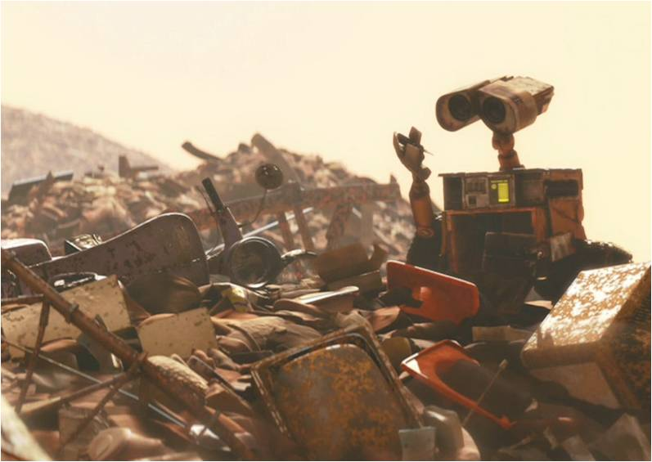


Factors that contribute to waste creation
Project 1- Week 4
Gonzalo Begara
Notes:
Being back to our costumer focus / customer council
Innovation / External orientation.
Innovation mindset (not only FTEs)

Slide 2
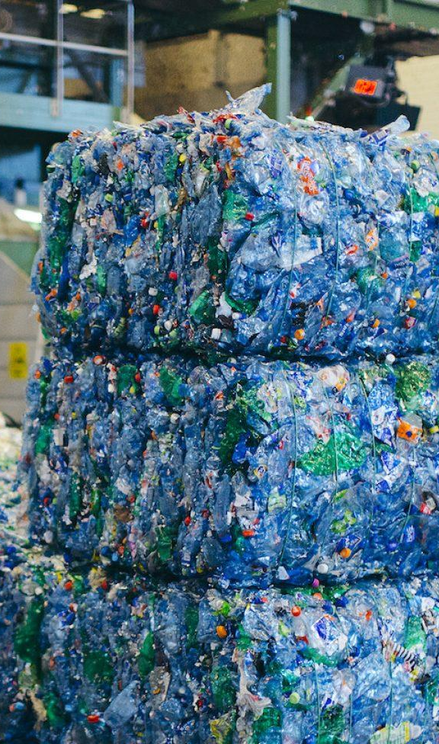
AGENDA
1
PROJECT MOTIVATION
2
WASTE IN MADRID
3
TREATING OUTLIERS
4
COVID FACTS
5
CONCLUSION

Slide 3
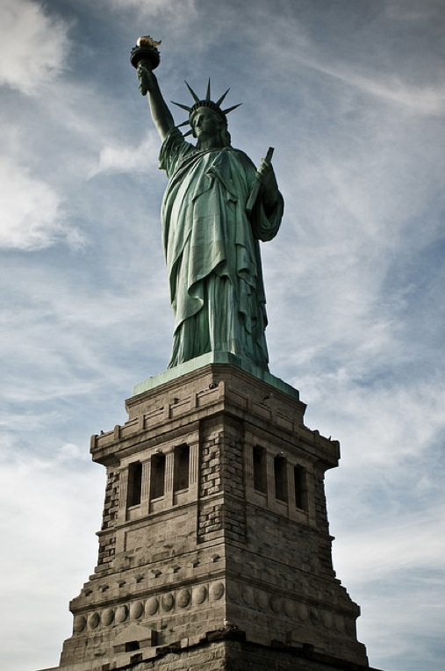
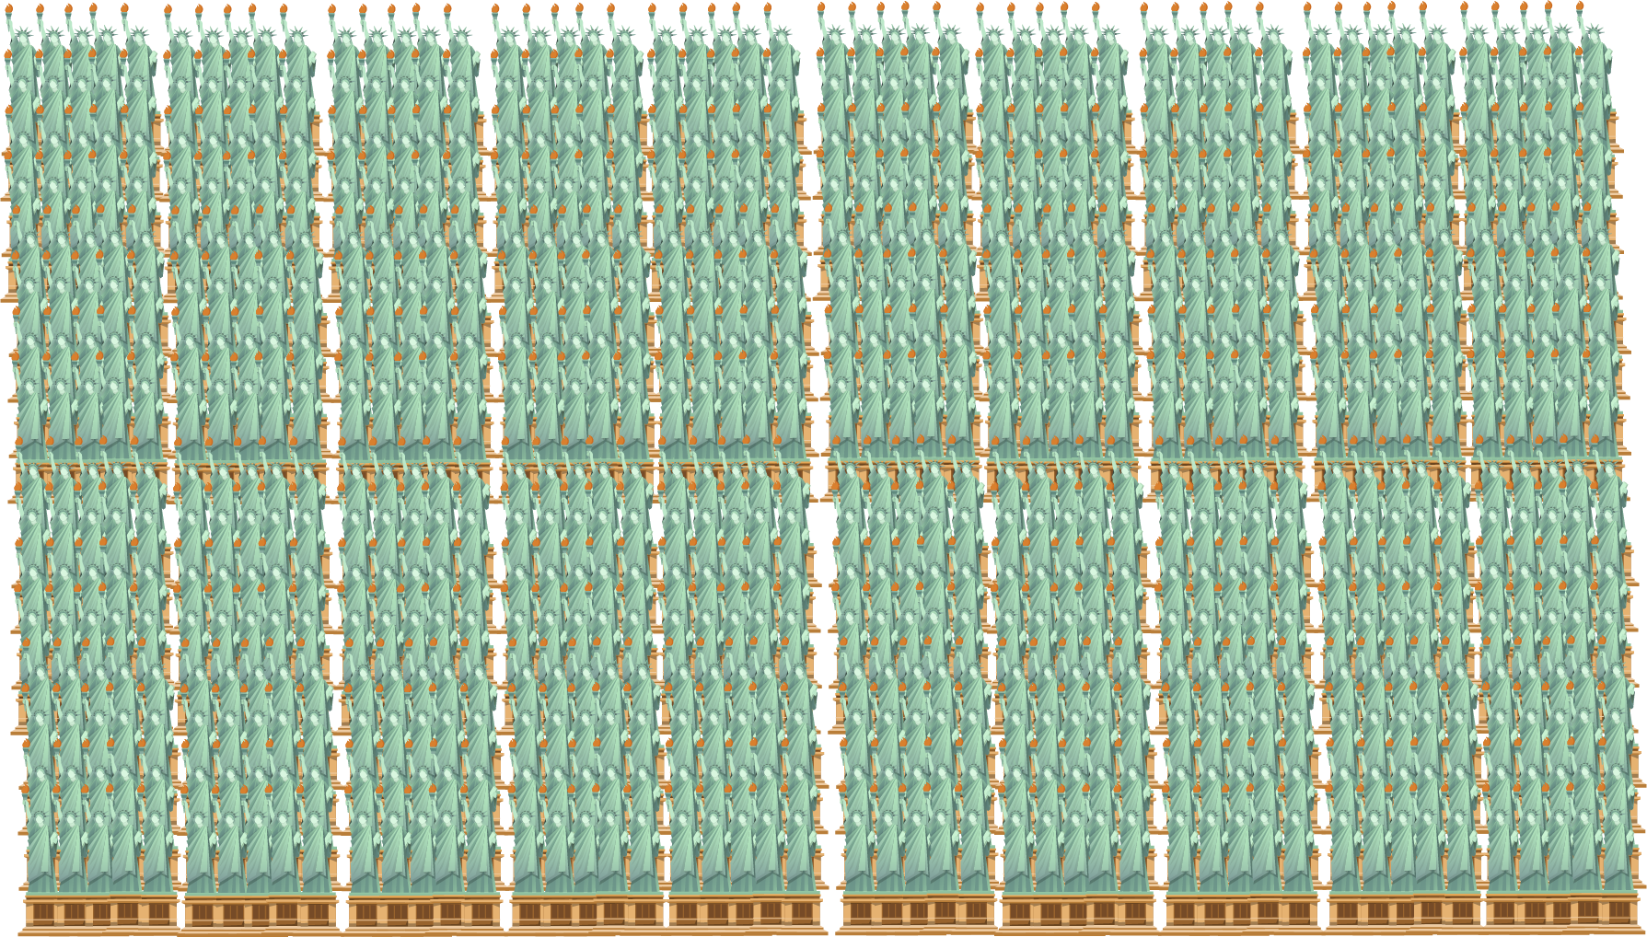
Employee’s experience
CHINA
828 Liberty Statues a Day
USA
538 Liberty Statues a day
1 = 222,5 Tons
67,999,500,500 Kg a Year

Slide 4
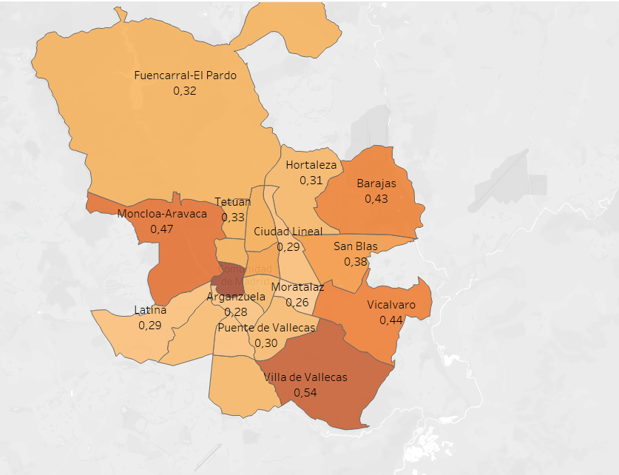
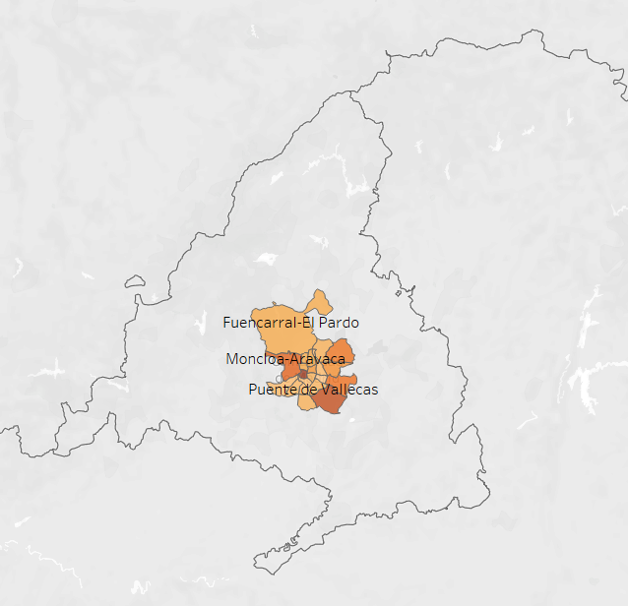
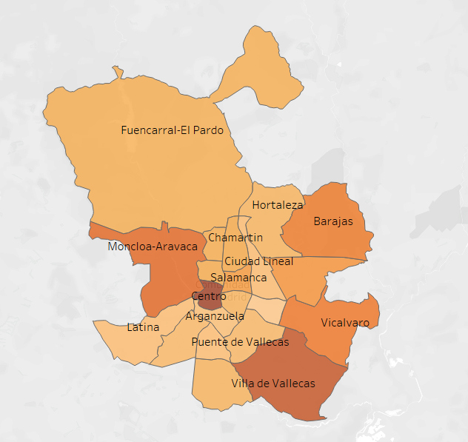
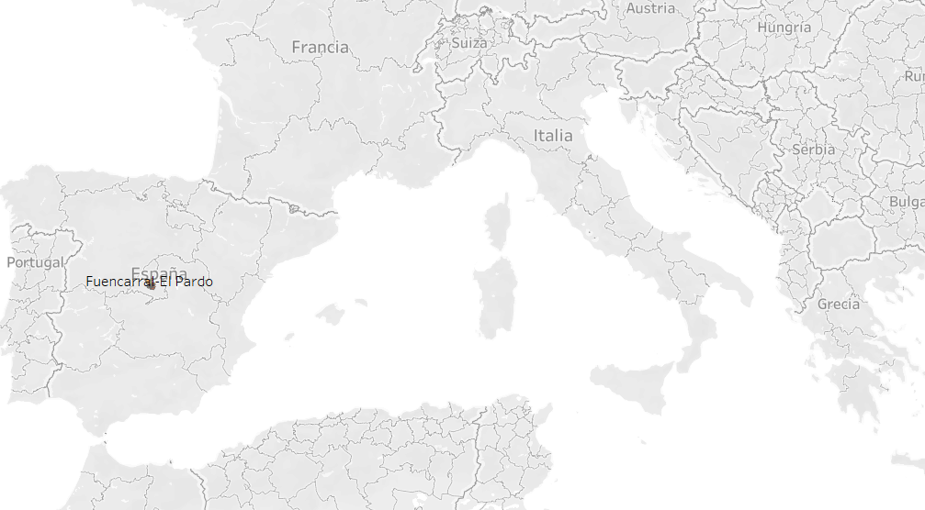
Madrid Districts

Slide 5
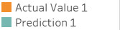
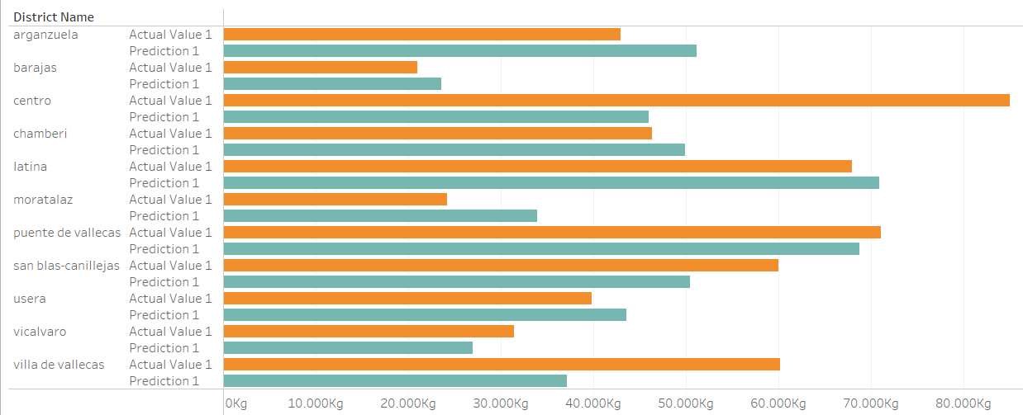
Round 1 Linear Regression Model
Score = 0,44
Notes:
Marketplace para establecimientos de playa como chiringuitos o pool clubs, que funciona como agregador de servicios para clientes B2C donde se puede reservar hamacas, realizar pedidos de comida y bebida en el establecimiento y pagar de forma cómoda, sencilla y segura a través de la app. Con generación de ingresos por comisión bajo demanda, ya que trabajamos como un software de gestión para los clientes B2B.

Slide 6
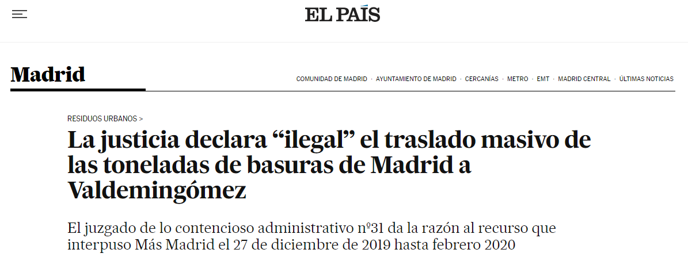
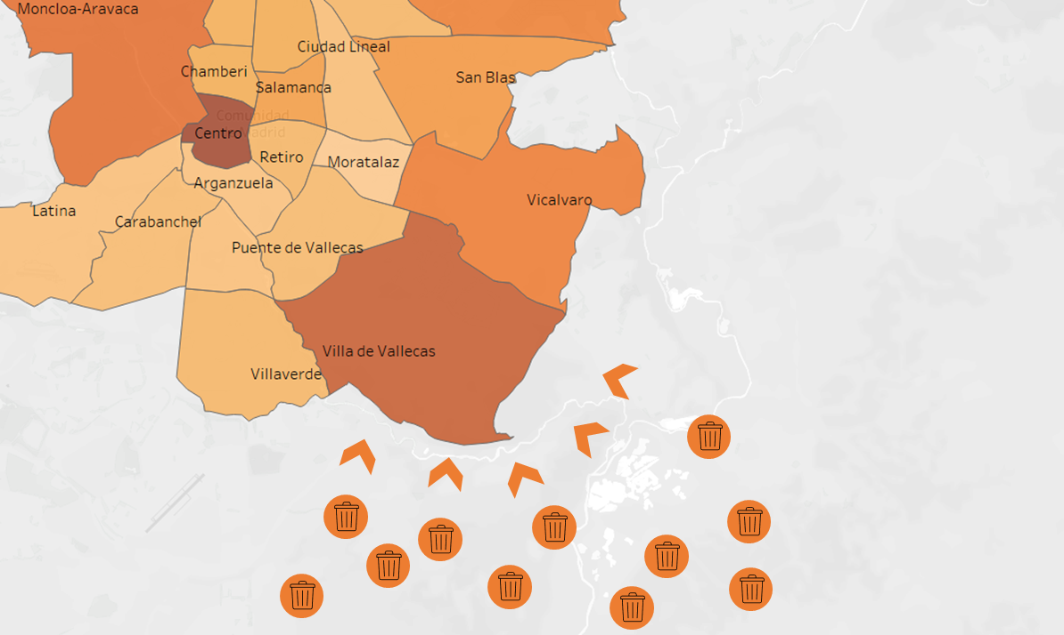
Villa de Vallecas

Slide 7
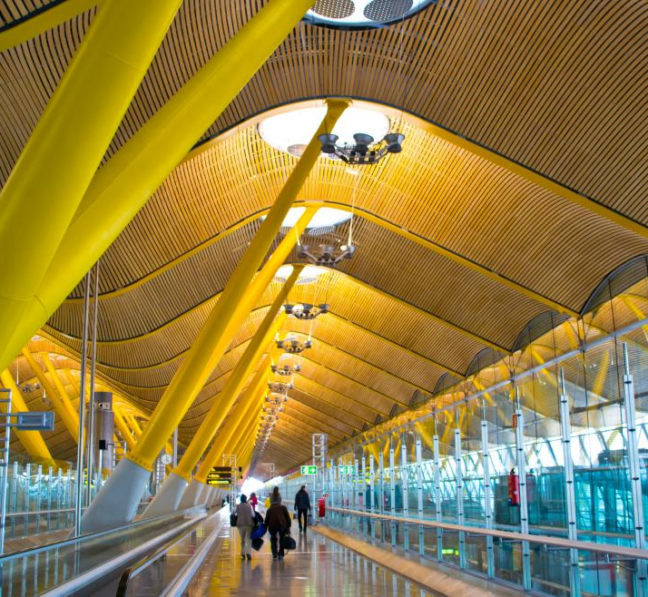



BARAJAS
Leadership & Direction
989 Planes Arrivals a Day
61,703,000 people a year
10,000 tons a year
Notes:
Being back to our costumer focus / customer council
Innovation / External orientation.
Innovation mindset (not only FTEs)

Slide 8
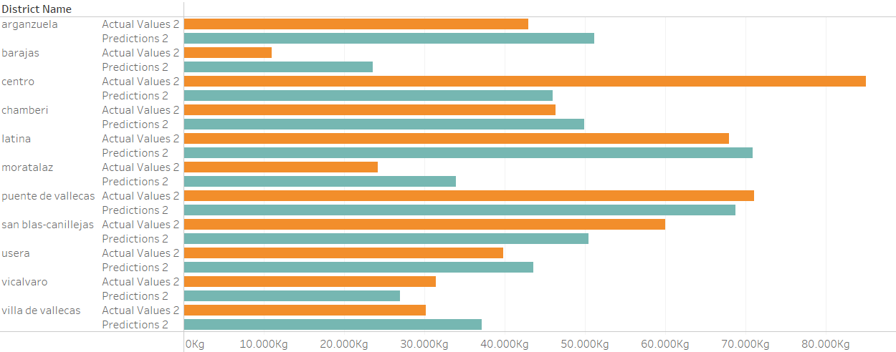
Round 2 Linear Regression Model
Score = 0,59
Notes:
Marketplace para establecimientos de playa como chiringuitos o pool clubs, que funciona como agregador de servicios para clientes B2C donde se puede reservar hamacas, realizar pedidos de comida y bebida en el establecimiento y pagar de forma cómoda, sencilla y segura a través de la app. Con generación de ingresos por comisión bajo demanda, ya que trabajamos como un software de gestión para los clientes B2B.

Slide 9
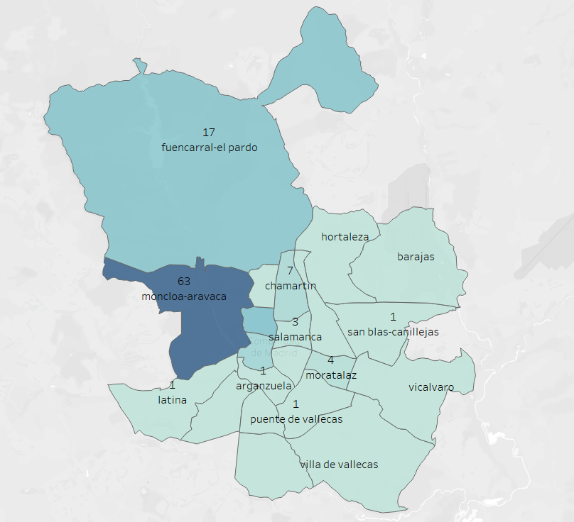
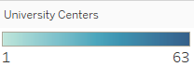
Moncloa- Aravaca

Slide 10
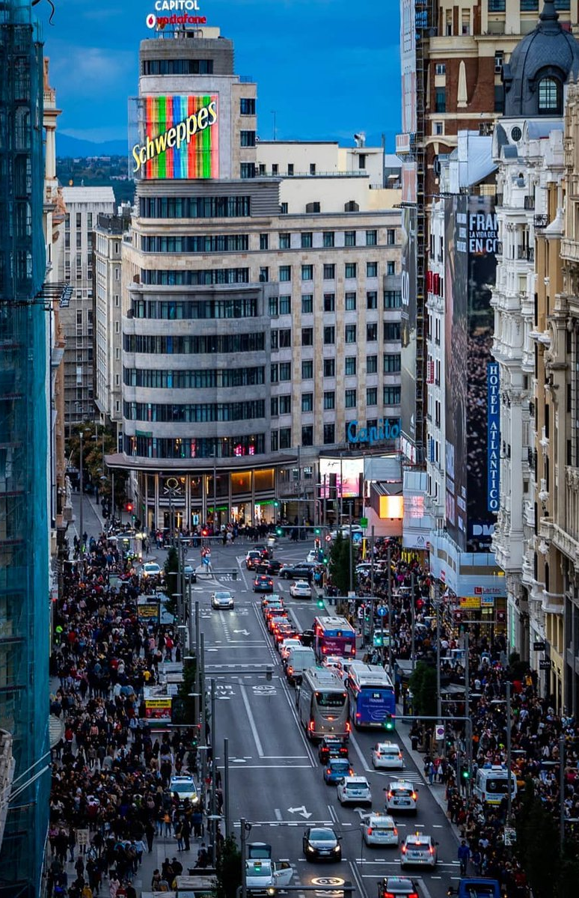
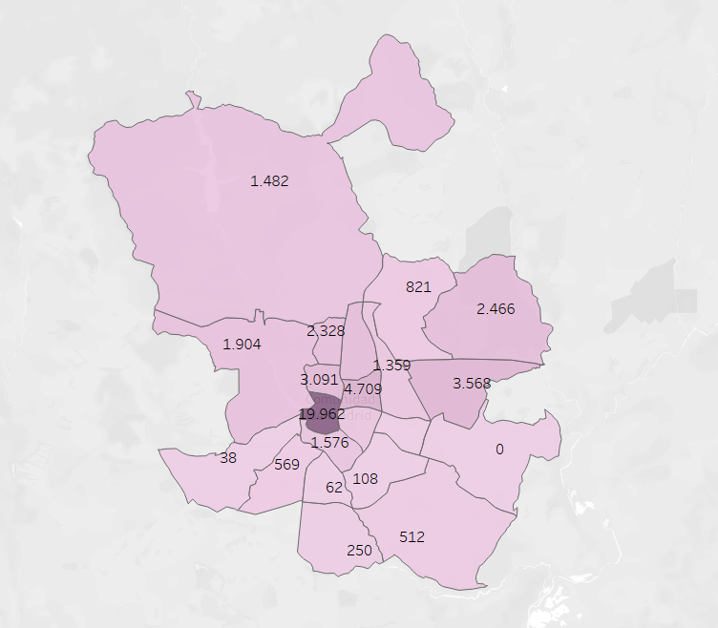
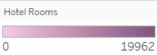
Center

Slide 11
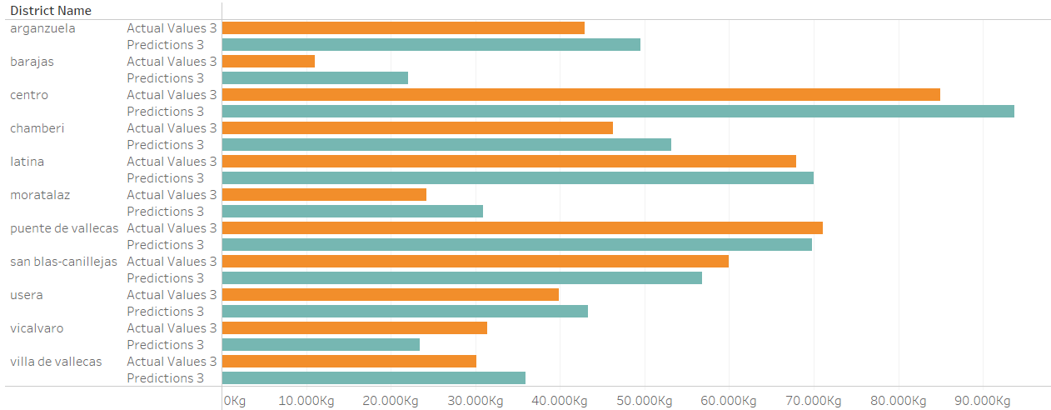
Round 3 Linear Regression Model
Score = 0,90
Notes:
Marketplace para establecimientos de playa como chiringuitos o pool clubs, que funciona como agregador de servicios para clientes B2C donde se puede reservar hamacas, realizar pedidos de comida y bebida en el establecimiento y pagar de forma cómoda, sencilla y segura a través de la app. Con generación de ingresos por comisión bajo demanda, ya que trabajamos como un software de gestión para los clientes B2B.

Slide 12
Madrid Districts

Slide 13
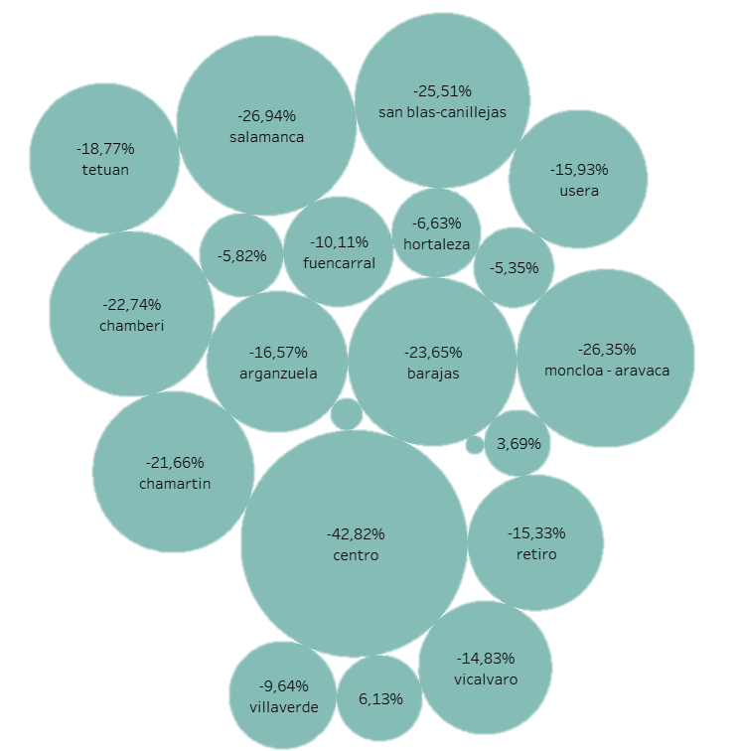
^{Year comparation}
^{Spain LockDown}
^{Dropdown during lockdown}
2019 = 1, 119, 412.64 Tons
2020 = 335, 074.28 Tons
March-June 2020
-70%
3486 Liberty Status Less During Covid-19
Mean = -14,2%

Slide 14
Thank you all for attention!
Conclusion
Since the districts of Madrid have little influence of industry the
most important factor for the creation on waste is people.
“We are living on this planet as if we had another one to go to.”
- Terry Swearingen, Winner of Goldman Environmental Prize

